Slide 1

RELASI
Adevian Fairuz Pratama,S.ST.,M.Eng
Tim Teaching Matematika Lanjut
Sistem Informasi Bisnis - Politeknik Negeri Malang

Slide 2
Matriks
Relasi
Fungsi
Susunan skalar elemen-elemen dalam bentuk baris dan kolom.
Hubungan antara elemen himpunan satu dengan lainnya
Jenis khusus relasi yang biasanya digunakan dalam penyelesaian masalah tententu

Slide 3
Relasi
Relasi biner R antara himpunan A dan B adalah himpunan bagian dari A × B
Notasi: R ⊆ (A × B)
a R b adalah notasi untuk (a, b) ∈ R, yang artinya a dihubungankan dengan b oleh R
a R b adalah notasi untuk (a, b) ∉ R, yang artinya a tidak dihubungkan oleh b oleh relasi R
Himpunan A disebut daerah asal (domain) dari R, dan himpunan B disebut daerah hasil (range) dari R.
Misalkan P = {2, 3, 4} dan Q = {2, 4, 8, 9, 15}.
Jika kita definisikan relasi R dari P ke Q dengan
(p, q) ∈ R jika p habis membagi q
R = {(2, 2), (2, 4), (4, 4), (2, 8), (4, 8), (3, 9), (3, 15) }

Slide 4
1. Tabel
2. Matriks
3. Graf Berarah
P | Q
2 | 2
2 | 4
4 | 4
2 | 8
4 | 8
3 | 9
3 | 15
Representasi
Relasi
Kolom pertama menyatakan daerah asal, kolom kedua menyatakan daerah hasil.
Pengisian elemen matriks dengan nilai 1 jika saling terhubung dan 0 jika tidak terhubung
Misalkan R = {(a, a), (a, b), (b, a), (b, c),
(b, d), (c, a), (c, d), (d, b)} adalah relasi pada himpunan {a, b, c, d}.

Slide 5
Relasi Inversi
Misalkan R adalah relasi dari himpunan A ke himpunan B. Invers dari relasi R, dilambangkan dengan R^{–1}, adalah relasi dari B ke A yang didefinisikan oleh
R^{–1} = {(b, a) | (a, b) ∈ R }
P = {2, 3, 4} dan Q = {2, 4, 8, 9, 15}.
Jika kita definisikan relasi R dari P ke Q dengan (p, q) ∈ R jika p habis membagi q maka, R = {(2, 2), (2, 4), (4, 4), (2, 8), (4, 8), (3, 9), (3, 15) }
R^{–1} adalah invers dari relasi R, yaitu relasi dari Q ke P dengan (q, p) ∈ R^{–1} jika q adalah kelipatan dari p.
R^{–1 =} {(2, 2), (4, 2), (4, 4), (8, 2), (8, 4), (9, 3), (15, 3) }

Slide 6
Kombinasi Relasi
Jika R₁ dan R₂ masing-masing adalah relasi dari himpunan A ke himpunan B, maka R₁ ∩ R₂, R₁ ∪ R₂, R₁ – R₂, dan R₁ ⊕ R₂ juga adalah relasi dari A ke B
A = {a, b, c} dan B = {a, b, c, d}.
Relasi R₁ = {(a, a), (b, b), (c, c)}
Relasi R₂ = {(a, a), (a, b), (a, c), (a, d)}
R₁ ∩ R₂ = {(a, a)}
R₁ ∪ R₂ = {(a, a), (b, b), (c, c), (a, b), (a, c), (a, d)}
R₁ − R₂ = {(b, b), (c, c)}
R₂ − R₁ = {(a, b), (a, c), (a, d)}
R₁ ⊕ R₂ = {(b, b), (c, c), (a, b), (a, c), (a, d)}

Slide 7
Komposisi Relasi
Misalkan R adalah relasi dari himpunan A ke himpunan B, dan S adalah relasi dari himpunan B ke himpunan C. Komposisi R dan S, dinotasikan dengan S ο R, adalah relasi dari A ke C yang didefinisikan oleh
S ο R = {(a, c) ⏐ a ∈ A, c ∈ C, dan untuk beberapa b ∈ B, (a, b) ∈ R dan (b, c) ∈ S }
R = {(1, 2), (1, 6), (2, 4), (3, 4), (3, 6), (3, 8)},
A={1, 2, 3},B= {2, 4, 6, 8}
S = {(2, u), (4, s), (4, t), (6, t), (8, u)}
B = {2, 4, 6, 8}, C={s, t, u}
S ο R = {(1, u), (1, t), (2, s), (2, t), (3, s), (3, t), (3, u) }

Slide 8
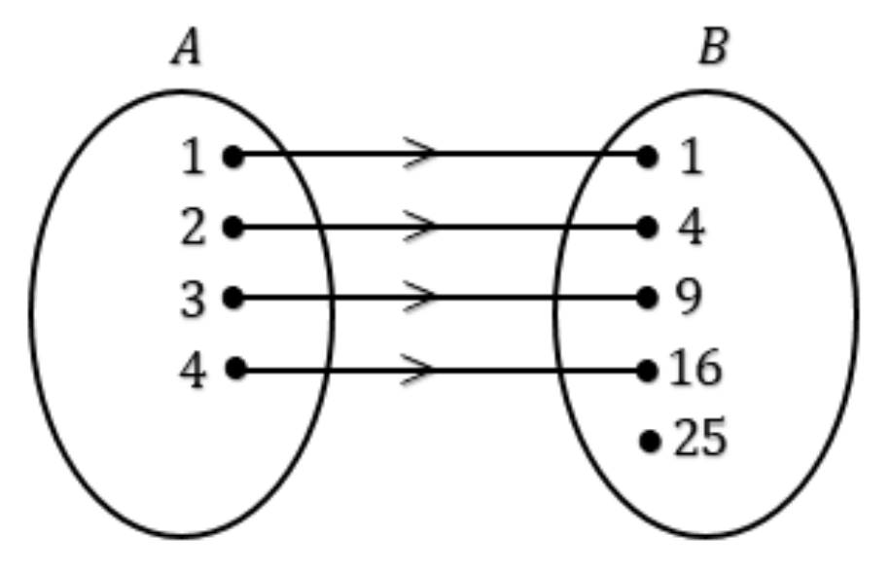
Latihan Soal Relasi (1)
Diketahui P = {Jepang, Thailand, Korea, Filipina} dan Q = {Tokyo, Bangkok, Seoul, Manila}. Relasi dari P ke Q dapat dinyatakan dengan …
Perhatikan diagram panah berikut!
Relasi dari A ke B adalah …
Diketahui K = {2, 4, 6} dan L = {2, 3, 4}. Himpunan pasangan berurutan dari K ke L yang menyatakan kelipatan dari adalah …
Diketahui C = {2, 3, 4, 5} dan D = {3, 4, 5, 6, 8, 10, 12}. Jika ditentukan himpunan pasangan berurutan {(2, 4), (3, 6), (4, 8), (5, 10)}, maka relasi dari himpunan C ke D adalah …
Relasi setengah dari himpunan R = {1, 2, 3, 4, 5} ke himpunan S = {2, 4, 6, 8} dapat dinyatakan dengan himpunan pasangan berurutan …
Diketahui P = {3, 4, 6} dan Q = {3, 4, 9, 12}. Maka himpunan pasangan berurutan dari P ke Q yang menyatakan kelipatan dari adalah …

Slide 9
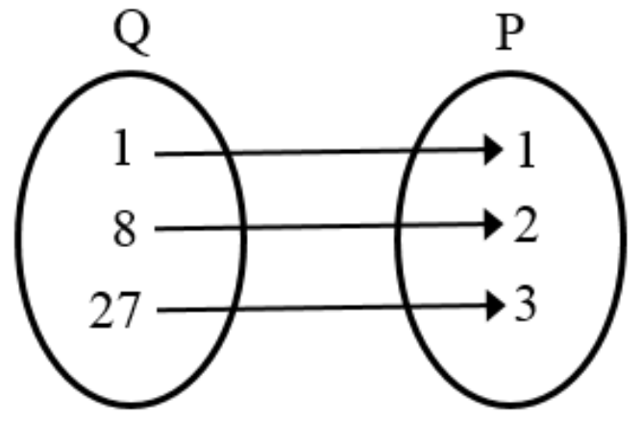
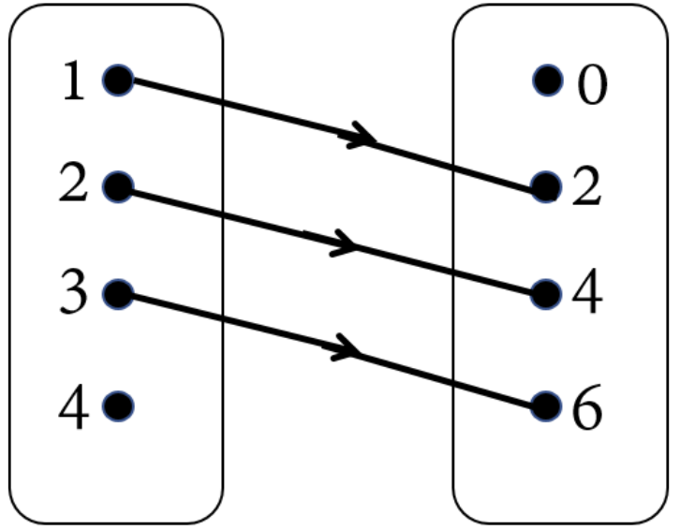
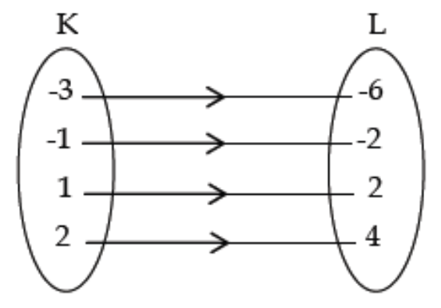
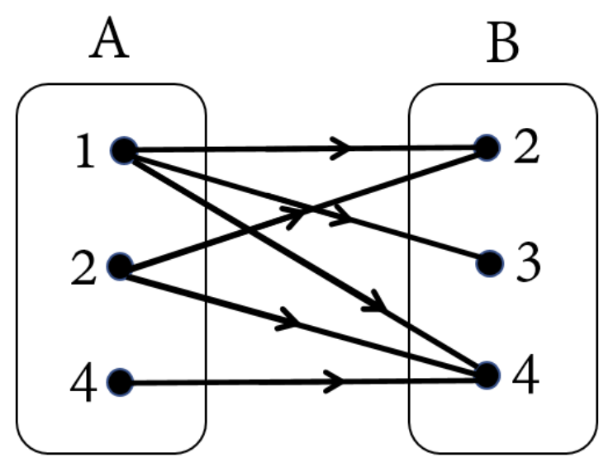
Latihan Soal Relasi (2)
7. | Relasi yang tepat untuk menjelaskan hubungan himpunan Q ke P adalah … | 9. | Relasi yang tepat untuk diagram berikut adalah …
8. | Relasi yang tepat dari K ke L adalah … | 10. | Relasi dari himpunan A ke B yaitu ...

